Slide 1
STAR2_TT Attività conclusive
Ghigo & L. Pellegrino
on behalf of the Frascati STAR2_TT Team
Responsabili Servizi e Progetti DA A.Ghigo Frascati 9 Febbraio 2024

Slide 2
Progetto STAR2_TT
Bando per la realizzazione, posa in opera e test di:
upgrade dell’energia dell’acceleratore da 80MeV a 150MeV
Costruzione della seconda linea di produzione fotoni X ad alta energia da 350keV
Riassemblaggio della linea di produzione fotoni X esistente da 80 keV
- Budget 5.5 M€ + IVA
- Contratto assegnato all’INFN
- Inizio Giugno 2021
- Durata 18+6 mesi di proroga
- Consegnato e accettata la fornitura Giugno 2023
- Verifica e collaudo UniCal concluso positivamente Dicembre 2023
Responsabili Servizi e Progetti DA A.Ghigo Frascati 9 Febbraio 2024

Slide 3
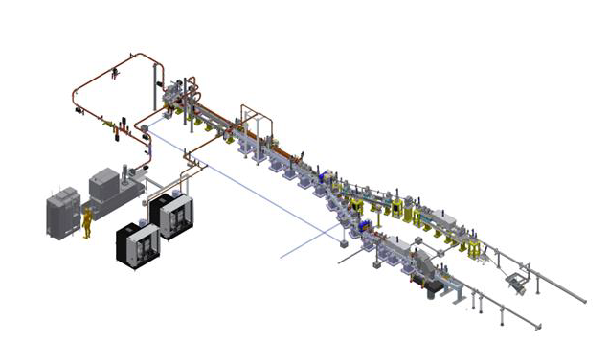
STAR Layout
Accelerator: S-band RF-gun +
1 Sband accelerating section +
2 C-band accelerating section
Low energy x-ray line
High energy x-ray line
Responsabili Servizi e Progetti DA A.Ghigo Frascati 9 Febbraio 2024

Slide 4
STAR High Energy upgrade
Parti nuove
Parti riassemblate
Responsabili Servizi e Progetti DA A.Ghigo Frascati 9 Febbraio 2024

Slide 5
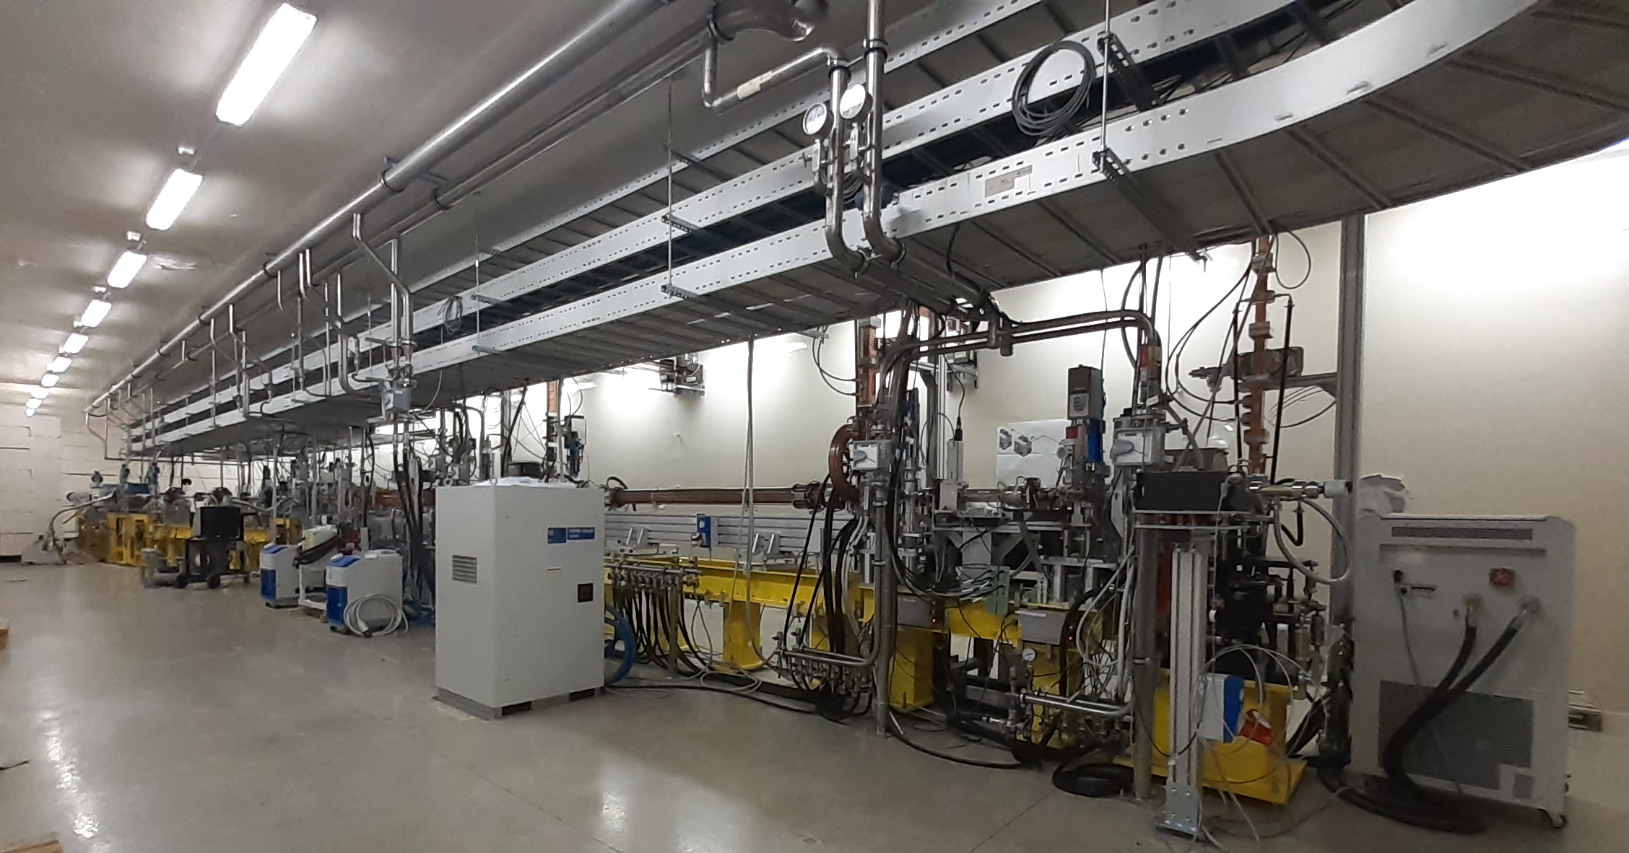
STAR Bunker
Responsabili Servizi e Progetti DA A.Ghigo Frascati 9 Febbraio 2024

Slide 6
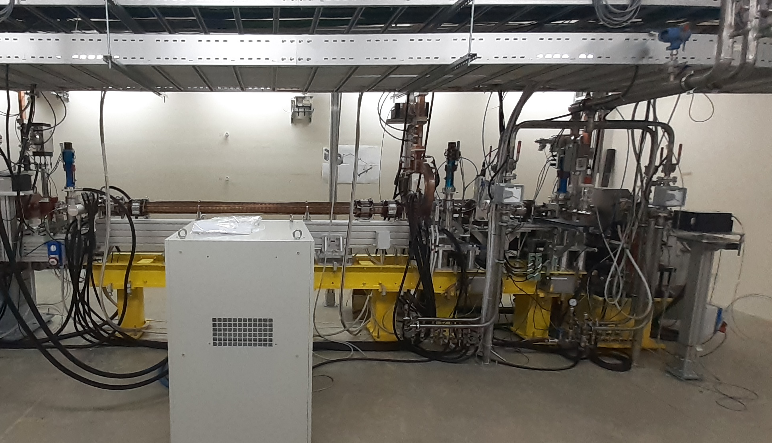
STAR1
S-Band Gun + 1 S-band accelerating structure
Responsabili Servizi e Progetti DA A.Ghigo Frascati 9 Febbraio 2024

Slide 7
STAR2
2 C-band accelerating structure
Responsabili Servizi e Progetti DA A.Ghigo Frascati 9 Febbraio 2024

Slide 8
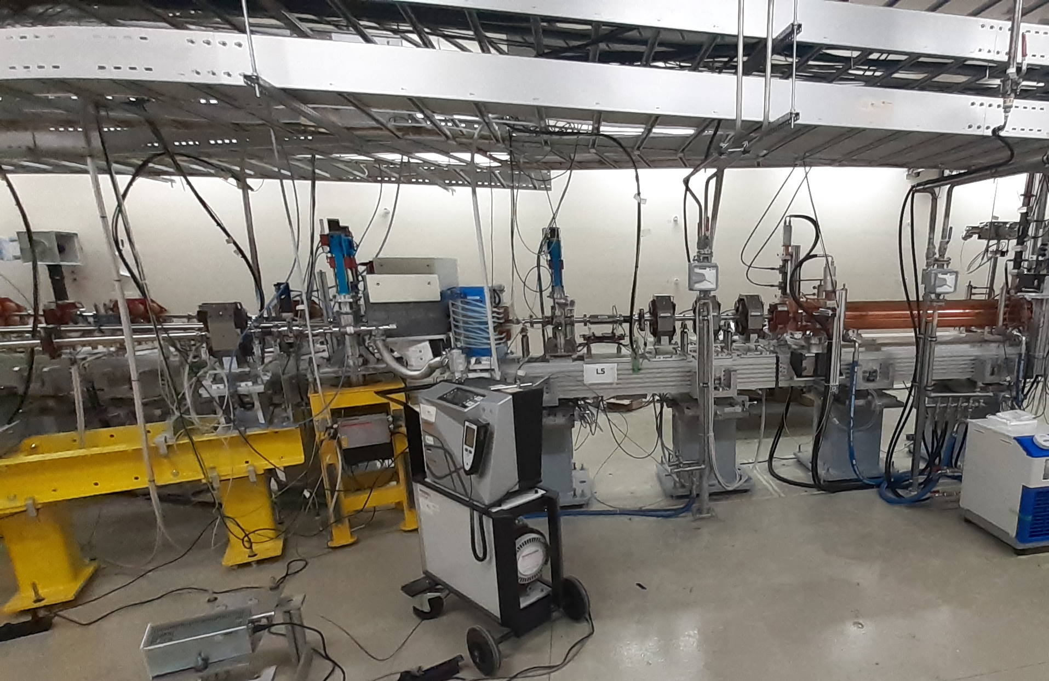
Y magnet & matching section
Responsabili Servizi e Progetti DA A.Ghigo Frascati 9 Febbraio 2024

Slide 9
Low energy line
Responsabili Servizi e Progetti DA A.Ghigo Frascati 9 Febbraio 2024

Slide 10
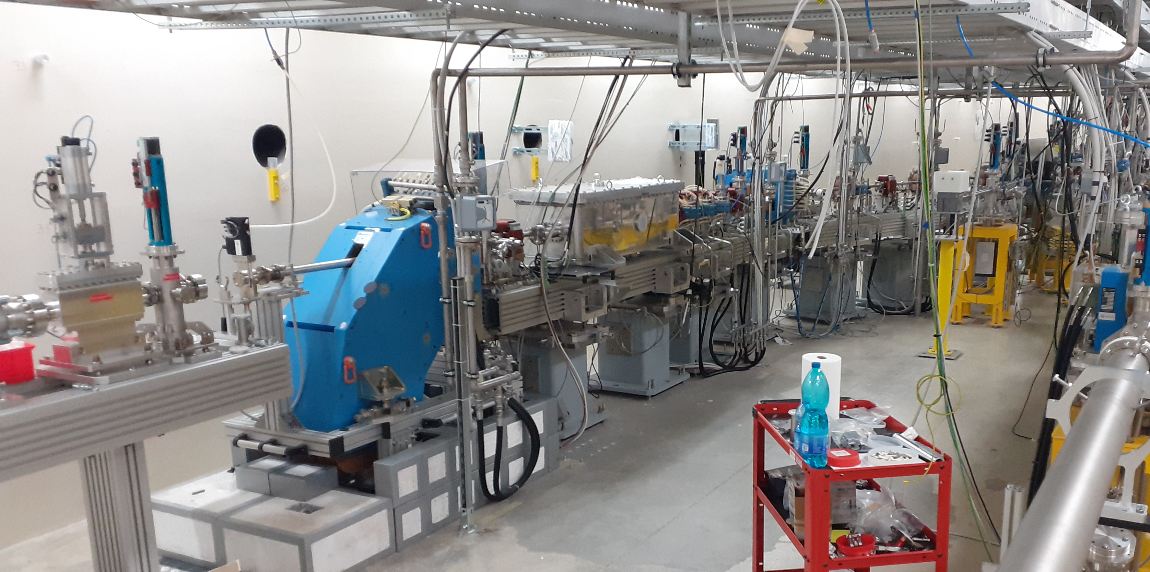
High energy line
Responsabili Servizi e Progetti DA A.Ghigo Frascati 9 Febbraio 2024

Slide 11
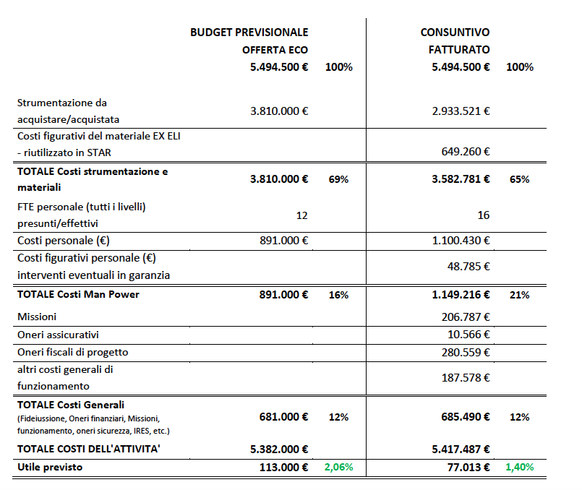
Rendicontazione
Responsabili Servizi e Progetti DA A.Ghigo Frascati 9 Febbraio 2024

Slide 12
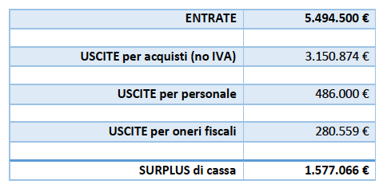
Bilancio Entrate / Uscite differenziali generate dal progetto
Le uscite per il personale sono il costo dei contratti dati a giovani con I fondi di
STAR2_TT . Ne hanno ususfruito Frascati e Milano.
Per Frascati sono stati utilizzati all’inizio per contratti temporanei dalla Divisione
Tecnica e in seguito dalla Divisione Acceleratori e abbiamo in essere contratti
biennali per 2 Tecnici iniziati da poco.
Il surplus di cassa è determinato dalla somma del costo del personale strutturato (quasi un milione di euro più la valutazione del valore dei componenti non venduti a ELI-NP)

Slide 13
STAR UPGRADE
ATTIVITA' RESIDUE 14-12-23 aggiornamento 29-1-2024
1 |  | MEC | Montare staffe dump laser: lasciate su banco laser.
2 | YSC-FLGDGL01 | MEC | assemblare e montare supporto telecamere | 100%
3 | YSC-FLGDGL01 | DIA | montare e collegare telecamera, illuminatore e specchio (reperire telecamera) | 50%
4 | YSC-INTIPL01 | MEC | assemblare e montare supporto telecamere | 100%
5 | YSC-INTIPL01 | DIA | montare e collegare telecamera, illuminatore e specchio (reperire telecamera)
6 | FLGDUM01 | DIA | montaggio telecamera, illuminatore e specchio (SUPPORTO INSTALLATO)
7 | YPAINTIPL01 | VAC | Montare attuatore (portaYAG prolungato) e girare coperchio
8 | YPAINTHEL01 | VAC | Montare attuatore (portaYAG prolungato) e girare coperchio
9 | YMBINTIPL01 | DIA | Collegare motion box (telecamera, attuatore)
10 | YMBINTHEL01 | DIA | Collegare motion box (telecamera, attuatore)
11 | INTIPL01 | VAC | montaggio adattatore CF63-40, oblò CF40, finestre laser | 100%
12 | INTHEL01 | VAC | montaggio adattatore CF63-40, oblò CF40, finestre laser
13 | INTIPL01 | VAC | montaggio specchio interno con motorizzazione
14 | INTHEL01 | VAC | montaggio specchio interno con motorizzazione
15 | INTIPL01 | MEC | progetto e costruzione adattatore supporto specchio interno
16 | INTHEL01 | MEC | progetto e costruzione adattatore supporto specchio interno
17 | INTIPL01 | LAS | montaggio specchio esterno con motorizzazione e lenti esterne
18 | INTHEL01 | LAS | montaggio specchio esterno con motorizzazione e lenti esterne
19 | INTIPL01 | MEC | Adattatore movimentazione specchio esterno, dump laser con supporto
20 | INTHEL01 | MEC | Adattatore movimentazione specchio esterno, dump laser con supporto
21 | IOPSTR01 | VAC | verifica funzionamento e interfaccia controllo | 100%
22 | YSI…. | DIA | completare montaggio e collegamento Illuminatori
23 | YSC… | DIA | Sostituire adattatori obiettivi telecamere | 20%
24 | YPAFLGDUM01 | VAC | Montare attuatore | 100%
25 | FLGDUM01 | VAC | montaggio oblò | 100%
26 | COLLEL01 | MEC | installare (verificare supporti) - arr. 21/12 | 100%
27 | SHULEL01 | MEC | installare (verificare supporti) - arr. 21/12 | 100%
28 | FPACOLLEL01 | VAC | Montare attuatore con blocchetto tungsteno
29 | FPASHULEL01 | DT | Collegare aria compressa
30 | FPASHULEL01 | VAC | Montare attuatore con blocchetto tungsteno
31 | linea X LE | MEC | Installare e allineare | 100%
32 | linea X LE | VAC | chiudere vuoto (tronchetti)
33 | linea X HE | VAC | chiudere vuoto (tronchetti) - nota: componenti allineati - 2 CF-QCF e blocco collimatore arr. 21/12 | 100%
34 | linea X HE | MEC | verificare supporti tubo X per carico da vuoto | 100%
35 | FMBCOLLEL01 | DIA | Installare e collegare motion box (arrivata con cavi)
36 | FMBCOLHEL01 | DIA | Installare e collegare motion box (arrivatacon cavi)
37 | FPACOLHEL01 | VAC | Montare attuatore con blocchetto tungsteno | 100%
38 | FPASHUHEL01 | DT | Collegare aria compressa
39 | FPASHULEL01 | SIC | Collegamento contatti fine corsa stopper
40 | FPASHUHEL01 | SIC | Collegamento contatti fine corsa stopper

Slide 14
41 | IOPHEL03 | VAC | montaggio pompa sotto girder (POSIZIONE DIFFICILE)
42 | DPVHEL01 | MEC | Modifica Schermo magnete 90 (ricavare passaggio tubi)
43 | SOLGUN01 | MEC | modifica Schermo solenoide gun (modifica da vedere)
44 | FLGDUM01 | MEC | fissare a terra cameretta (allineata e segnati a terra i piedi) | 100%
45 | DPVHEL01 | SIC | inserimento e collegamento relè reed dipolo
46 | DPVDUM01 | SIC | inserimento e collegamento relè reed dipolo
47 | WPULIN01 | VAC | installazione a rack alimentatore pompa
48 | WPUHEL01 | VAC | installazione a rack alimentatore pompa | 100%
49 | WPUHEL06 | VAC | installazione a rack alimentatore pompa
50 | IOPHEL?? | VAC | installazione a rack alimentatore pompa (attualmente a terra sotto il girder) | 100%
51 | PHSGUN01 | CTL | Attivazione motori phase shifter banda S
52 | VATGUN01 | CTL | Attivazione motori attenuatore banda S
53 | YMBFLGDUM01 | MEC | CAD: spostare Motion box sul basamento collimatore/stopper
54 | COLLEL01, SHULEL01 | MEC | CAD: Visibilità collimatore/stopper LE
55 | IOPGUN01 | MEC | CAD: vacuometro e setup pompa gun, foto 6 dic 2023
56 | VGIOP…. | MEC | CAD: aggiungere vacuometri nella planimetria nomi
57 | GVL….. | VAC | Verifica collegamenti fine corsa valvole vuoto | 100%
58 | INJGUN01 | DIA | montare specchio nel portaspecchio
59 | FLGGUN01 | DIA | montare specchio nel portaspecchio
60 |  | DT | collegamento idraulico ed elettrico unità di scambio termico chillers
61 |  | SIC | fine cablaggio rack sicurezza
62 |  | RITACCA | cavi da completare per SSE (interlock, emergenza, ronda, segnalazione modulatori)
63 |  | SIC | messa in funzione controllo accessi (da completare ordine EUROSYSTEM)
64 |  | VAC | attaccare etichette definitive alimentatori vuoto (già stampate) | 100%
65 |  | VAC | rivedere cablaggi rack vuoto
66 |  | SIC | Interfaccia controller stazioni monitor radioprotezione con SSE
67 |  | ?? | Costruire cassa esterna klystron PSI e spedirlo
68 |  | VAC | Completamento montaggio linea WG banda S (rivedere pezzi)
69 |  | VAC | Montaggio finestre diamante
ULTERIORI RICHIESTE
70 |  | ?? | Interfaccia monitor gas (aria espulsione) con? (SSE, CTL?)
71 |  | CTL | interfaccia chiller sezioni acceleranti con sistema di controllo
AGGIORNAMENTI
72 |  | DT | installazione pressostato aria compressa (predisposto attacco) | 100%
73 |  | CTL | collegamento pressostato aria compressa al sistema di controllo
74 |  | DT | aggiunta scheda stato UPS
75 |  | DT | collegamento stato UPS al sistema di controllo
76 |  | SIC | produzione schemi elettrici rack SSE e controllo accessi
77 |  | SIC | interfaccia con il machine/personnel protection system e il SSE
78 |  | UNICAL?? | Luminometro
79 |  | MEC | Montaggio supporto controllore motori RF, presa elettrica
 |  | MEC | AGGIORNARE SUPPORTO VALVOLA+T FINE LE | 100%
 |  |  |  | 19
 |  |  |  | 63

Slide 15
Interventi concordati in fase di collaudo
previsti a chiusura del progetto
ATTIVITA' | SERVIZIO | Durata | Compl. | DATA | NOTE
fine installazione ed allineamento linee X e dump LE | MECCANICA | 3 g | 75%
completamento supporti telecamere | MECCANICA | 3 g | 100%
supporto installazione linee laser | MECCANICA | 3 g
completamento installazioni e cabaggi diagnostica | EL&DIA | 3 g |  | 19/02/24
allestimento camere interazione | VUOTO | 4 g | 25% | MARZO | ATTESA COMPONENTI
chiusura e messa in vuoto linee X | VUOTO | 4 g | 75% | MARZO | ATTESA COMPONENTI
completamento cablaggi e sistemazione racks | VUOTO | 4 g | 50%
completamento linee guide d'onda banda S | VUOTO E MECCANICA | 4 g |  |  | ATTESA SAT KLYSTRON UNICAL
collegamento idraulico ed elettrico unità di scambio termico chillers | IMPIANTI A FLUIDO DT | 3 g |  | FEBBRAIO | ATTESA COMPONENTI
aggiunta scheda stato UPS e controlli cablaggi | IMPIANTI ELETTRICI DT | 2 g |  |  | ATTESA COMPONENTI
fine cablaggio rack sicurezza e dispositivi in campo | LINAC | 3 g |  | 27/02/24
messa in funzione controllo accessi | SUB-AFFIDATO | 3 g |  |  | ATTESA ORDINE
Responsabili Servizi e Progetti DA A.Ghigo Frascati 9 Febbraio 2024

